Slide 1
Jakub Kwaśnik
Kryminalistyka a cyberprzestępczość
Czy prawo ujarzmi technologię?

Slide 2
„Łamałem ludzi, nie hasła.”
Kevin David Mitnick - Sztuka podstępu

Slide 3
Dlaczego zajmujemy się cyberprzestępczością również na kryminalistyce?
Definicja kryminalistyki wg Prof. Tadeusza Hanauska:
Nauka o taktycznych zasadach i sposobach oraz o technicznych metodach i środkach rozpoznawania i wykrywania prawnie określonych, ujemnych zjawisk społecznych, a w szczególności przestępstw i ich sprawców oraz udowadniania istnienia lub braku związku pomiędzy osobami i zdarzeniami; a także zapobiegania przestępstwom i innym niekorzystnym, lecz prawnie relewantnym zjawiskom. Nauka ta zajmuje się również strategią przewidywania i przyszłego rozpoznawania oraz zwalczania tych zjawisk, zwłaszcza poprzez zapobieganie ich powstawaniu i rozwojowi.

Slide 4
Kiedy internet staje się niebezpieczny?
Całkowita swoboda dostępu
Całkowita anonimowość
Zagrożenie!

Slide 6
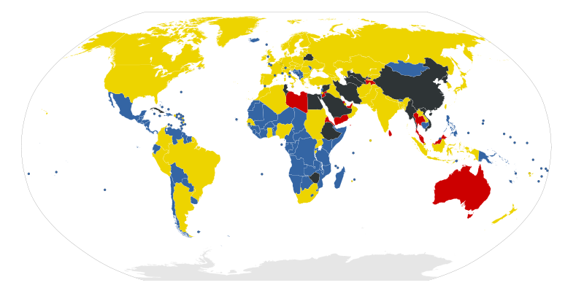
Cenzura internetu na świecie

Slide 7
Systematyka przestępstw popełnianych w Internecie
Przestępstwa w wirtualnej przestrzeni:
„pospolite”, dokonywane jednak przy użyciu sprzętu komputerowego oraz sieci internetowej (pedofilia, groźby, handel dobrami zabronionymi przez prawo, zlecenia, stalking)
typowo komputerowe (cyberprzestępstwa)

Slide 8
Hacking - etymologia
Słowo „hacker” wiążemy z wyrazem „hack”, którego powszechnie używa się w znaczeniu „rąbać”, ale które występuje także w żargonie studentów z Uniwersytetu w Massachusetts i oznacza tyle, co „poprawiać”.
Hacking to pojęcie neutralne, oznacza pozyskiwanie informacji, rozwijanie umiejętności, profesjonalizację internetu.
Glider – godło hackerów, posługiwanie się nim oznacza sympatię dla hackerów, ich stylu życia oraz wartości.

Slide 9
Podział ze względu na kryterium etyczne
White hats – hackerzy,
których działania i cele
są zgodne z prawem
Black hats – hackerzy,
którzy łamią prawo;
ich metodyka oraz cele
naruszają dobra
chronione przez prawo
Gray hats – hackerzy, którzy działają na granicy prawa. Przełamują zabezpieczenia, ale nie wyrządzają krzywdy

Slide 10
System wartości w środowisku hackerów
Wolność tworzenia
Wolność w dostępie do wiedzy
Wolność
Osiągnięcia
Wolność form dzielenia się wiedzą
Uznanie
Prestiż
Wiedza
Umiejętności
Socjotechnika

Slide 11
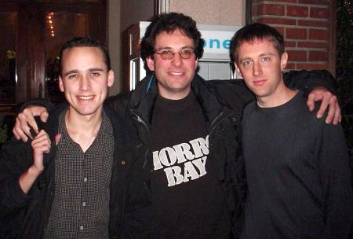
1337 – leet = ELITA
Adrian Lamo – cracker Kevin Mitnick – hacker Kevin Poulsen - phisher

Slide 12
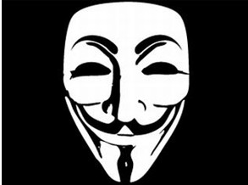
Kim są Anonymous?

Slide 13
Kim są Anonimowi?
Międzynarodowa organizacja hackerów, której celem jest ochrona wolności przepływu informacji, wolności słowa oraz wolności korzystania z Internetu.
„Stado ptaków”
Zbiorowość ludzi o nieokreślonej tożsamości,
skupiona na walce przeciw wybranym celom.
Skład grup ataku zmienia się nieustannie.
„A Letter from Anonymous, 9th of December 2010”
http://anonnews.org/ http://anonops.blogspot.com/
http://en.wikipedia.org/wiki/Anonymous_(group)

Slide 14
Rodzaje ataków cyberprzestępczych
Cracking – łamanie zabezpieczeń w celu osiągnięcia korzyści (dostęp do informacji, programów)
Phishing - ataki cyberprzestępcze o charakterze gospodarczym
SMiShing – jw. ale dotyczące telefonów komórkowych
Spoofing – podszywanie się
Sniffing – przechwytywanie danych
Phreaking – ataki za pomocą telefonów, „darmowe połączenia”
Cybersquatting - praktyka rejestrowania domen internetowych znanych marek i odsprzedawania ich po zawyżonej cenie
SPAM – masowe rozsyłanie niechcianej korespondencji
Piractwo – nielegalne kopiowanie i dystrybucja aplikacji

Slide 15
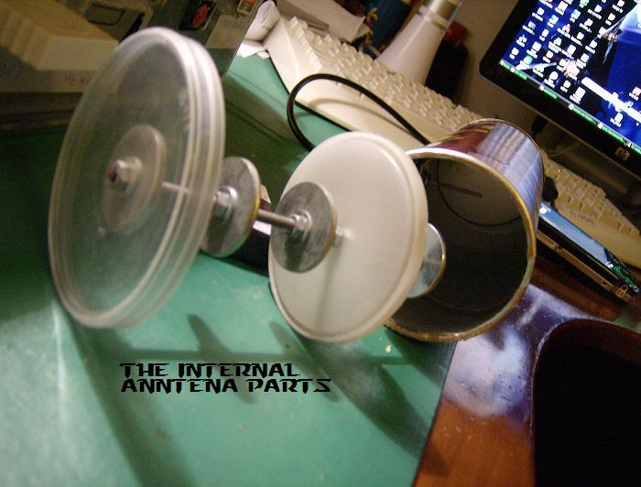

Slide 16
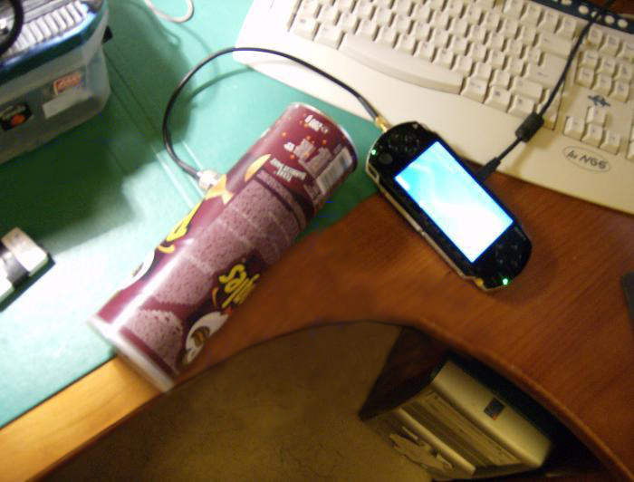

Slide 17
Jak groźny może być atak cyberprzestępczy?
Wirus: Stuxnet
Druga połowa 2009 roku
Irański ośrodek jądrowy Buszehr
1.Zarażono kilkadziesiąt tysięcy komputerów w Iranie.
2.Jednym z zarażonych komputerów był komputer pracownika.
3.Pracownik przyniósł wirusa do pracy na karcie Memory Stick.
4.Wirus inteligentnie czekał na połączenie z głównym komputerem.
5.Wirus nie powodował szkód, nie kasował danych, zakłócał jedynie pracę termometrów.
6.Przyczynę usterki wykryto po pół roku; w tym czasie rozwój programu atomowego został wstrzymany na kilka miesięcy.
Tak inteligentny wirus wymagał wielkich nakładów finansowych, które prawdopodobnie pokrywało państwo. (Izrael?)

Slide 18
Słynne akcje Anonymous: 2009 - 2011
Ataki najczęściej typu DDoS – Distributed Denial of Service
Atak zmasowany
Zajmowanie wolnych zasobów – uniemożliwienie działania
Szkody typu: damnum emergens & lucrum cessans
VI 2009 r. – wsparcie protestujących w Iranie (wybory)
IX 2009 r. do II 2010 – protest przeciw cenzurze Internetu w Australii –
atak na strony rządowe (operacje Didgeridie i Titstorm)
XII 2010 r. – operacja Payback wymierzona przeciw instytucjom, które zablokowały dotacje dla Wikileaks (Mastercard, Visa, Pay-Pal)

Slide 19
Słynne akcje Anonymous: 2009 - 2011
2011 r.:
-Bank of America
-Sony
-Viacom
-Grupy neonazistów w Niemczech
-Parlament Nowej Zelandii, Australii, Wenezueli (cenzura)
-Kościół Baptystów w Westboro
-Tunezja, Egipt, Algieria, Libia (ataki na cele rządowe)

Slide 20
Cyberarmie i cyberwojny
USA - Dowództwo Cybernetyczne Amerykańskich Sił Powietrznych
Niemcy - Nationales Cyber-Abwehrzentrum oraz Nationaler Cyber-Sicherheitsrat
Estonia - Cyber Defense League
Inne cyberoddziały:
Korea Północna, Korea Południowa, Chiny, Japonia, Izrael, Szwecja, Rosja, Brazylia

Slide 21
Statystyki policyjne
Rok | Oszustwo komputerowe art. 287 par.1-2 | Uzyskanie informacji art. 267 par. 1-3 | Zniszczenie lub zmiana istotnej informacji art. 268 par. 1-3 i 268a | Zniszczenie lub zmiana informacji art. 269 par. 1-2 | Sabotaż komputerowy art. 269a | Wytwarzanie programu komputerowego do popełnienia przestępstwa art. 269b
2011 | 1012 | 1583 | 885 | 3 | ~60 | ~55
2010 | 838 | 1194 | 690 | 7 | ~50 | ~40
2009 | 673 | 982 | 555 | 6 | 34 | 23
2008 | 472 | 694 | 366 | 2 | 23 | 15
2007 | 322 | 616 | 244 | 0 | 19 | 7
2006 | 285 | 538 | 201 | 4 | 17 | 9
2005 | 326 | 430 | 152 | 3 | 3 | 9
2004 | 229 | 378 | 105 | 0 | - | -
2003 | 219 | 362 | 114 | 2 | - | -
2002 | 114 | 294 | 89 | 12 | - | -
2001 | 59 | 259 | 60 | 5 | - | -

Slide 22
Największy problem: Kto?
Adres IP – znamy miejsce popełnienia przestępstwa, ale nie znamy osoby, która popełniła przestępstwo
Konferencja „4 Developers”, 7 marca 2009 roku: poważne braki odpowiedniej ochrony w krakowskich hot-spotach, czyli miejscach udostępniania bezprzewodowego internetu. Na cztery tysiące przebadanych punktów, ponad dwa i pół tysiąca nie spełniło wymogów bezpieczeństwa.

Slide 23
Kto?
Skutek: Odpowiada właściciel punktu dostępu.
Np.: za oszustwa aukcyjne dokonane w kawiarenkach internetowych odpowiada właściciel kawiarenki.
Dowodem jest IP.
Podobnie w przypadku niezabezpieczonej sieci prywatnej
IP Spoofing – fałszowanie adresu IP, podszywanie się

Slide 24
Tendencje w innych krajach: Niemcy
Osoby, które nie zabezpieczają prywatnej sieci wifi popełniają przestępstwo, gdyż umożliwiają osobie trzeciej nielegalne pobieranie plików.
„Private users are obligated to check whether their wireless connection is adequately secured to the danger of unauthorized third parties abusing it to commit copyright violation. Internet users can be fined up to euro100 ($126) if a third party takes advantage of their unprotected WLAN connection to illegally download music or other files.”
BGH (Bundesgerichtshof - The Federal Court of Justice of Germany)
Urteil vom 12. Mai 2010, Az.: I ZR 121/08

Slide 25
Tendencje w innych krajach: Finlandia
Korzystając z niezabezpieczonej sieci WIFI popełnia się przestępstwo (we wrześniu został zgłoszony projekt dekryminalizacji, który ma bardzo duże szanse na powodzenie).
„Using open wifi network without permission is illegal”
Court in Salo: Finland, 15. IV 2008 (confirmed by Turku Court of Appeal, 31. III 2009)
„Both courts held that the intentional unauthorized use of a neighbour’s WLAN connection constitutes petty unauthorized use under Chapter 28, Section 9 of the Penal Code and is thus subject to a fine.”

Slide 26
Gdzie?
Gdzie zostało popełnione cyberprzestępstwo?
Przykład: PIRACTWO
1.Komputer crackera (np. USA)
2.Serwer, na którym został umieszczony plik (np. Szwecja)
3.Komputer pirata (np. Polska)
4.Wirtualna przestrzeń (np. przekierowanie IP na adres holenderski, zniszczenie)

Slide 27
Polska
Rządowy Zespół Reagowania na Incydenty Komputerowe CERT.GOV.PL (współpraca z ABW i MSWiA)
CERT – Computer Emergency Response Team
FIRST – Forum of Incident Response and Security Teams
Wojskowe Biuro Bezpieczeństwa Łączności i Informatyki
Przynależność do programów ochrony Cyberprzestrzeni NATO oraz UE (Koncepcja Cybergranic Unii Europejskiej)
Nieoficjalne oddziały hackerów – Polish Underground

Slide 28
Rozwiązanie?
Imienny Internet – idea wprowadzenia konieczności logowania się do sieci internetowej za pośrednictwem dowodu osobistego i czytnika, w celu pełnej identyfikacji osoby korzystającej z sieci/komputera/urządzenia łączącego się z internetem.
Cechy:
-pełna identyfikacja -> wiemy KTO!
-problem cyberprzestępczości ograniczony
-kultura w sieci
-ograniczenie swobód i wolności
-drogie i utopijne rozwiązanie

Slide 29
Pytania i wnioski:
Cyberprzestępczość jest niedoceniana (vide kazus irański)
Problem pogłębia się, skala zjawiska rośnie z roku na rok
Koniecznie wyższe zainteresowanie cyberprzestępczością
Potrzebna współpraca międzynarodowa w celu ujednolicenia prawa internetowego
„Uczciwość nie potrzebuje anonimowości”
Ścieżki resocjalizacji – zamiana „black hats” w „white hats”?
Prawnik-informatyk?

Slide 30
Dziękuję za uwagę!
http://chomikuj.pl/Cvasyoo

